Slide 1
Bánk bán Nemzeti Színház-i bemutatása
Art Subject for Elementary Performing Arts
ID: 569203641
· May, 4. 2022 ·
Készítette: Melinda lányai

Slide 2
Rendezők és híres színészek
1871-ben Paulay Ede rendezésében Tiborc alakjában Újházi Edét figyelhettük meg
Márkus László 1948-ban rendezte meg a Bánk bán című drámát
Major Tamást Biberach szerepében tekinthették meg Ungvári Lászlót pedig Ottó alakját alakította
1951-ben Major Tamás és Vámos László együtt rendezték meg Katona József drámáját, ahol Rajczy Lajos Bánk bánt, Ungvári László Biberachot, Somlay Artúr Petur bánt és balázs Samu Mikhált alakította
Major Tamás 1962-ben rendezte meg a Bánk bánt
1970-ben Both Béla szintén a Nemzeti Színházban rendezte meg a Bánk bánt
Bessenyei Ferenc alakította Bánk bán szerepét Máté Erzsi pedig Gertrudis szerepét
Marton Endre 1975-ben rendezte meg a Bánk bánt a Nemzeti Színházban
Sinkovits Imre alakította Bánk bán szerepét
Vámos László 1987-ben rendezte meg a Bánk bánt a Nemzeti Színházban

Slide 3
Vámos LÁSZLÓ
Vámos László Kossuth-díjas és kétszeres Jászai Mari-díjas magyar rendező, érdemes és kiváló művész.
Televíziós rendezései közül kiemelkedik a Zenés TV Színház keretei között bemutatott Bánk bán (1974) és a Hunyadi László (1978) című operák tévéváltozatainak rendezése.
1987-ben rendezte meg Katona József Bánk bán című drámáját a budapesti Nemzeti Színház, amit 1987.október.30.-án mutattak be
Híres színészek, akik a műben játszottak: Szokolay Ottó (II. Endre, magyarok királya), Psota Irén (Gertrudis királyné), Mácsai Pál (Ottó, merániai herceg, Gertrudis testvéröccse), Bubik István (Bánk bán, Magyarország nagyura), Kubik Anna (Melinda, Bánk felesége), Ferenczy Csongor (Mikhál bán, Melinda bátyja), Szersén Gyula (Simon bán, Melinda bátyja), Kállai Ferenc (Petur bán, bihari főispán), Árva János (Myska bán, a királyfiak nevelője), Bagó Bertalan (Sólom mester, a fia), Juhász Róza (Bendeleiben Izidora, thüringiai leány), Fülöp Zsigmond (Biberach, egy lézengő ritter), Sinkovits Imre (Tiborc, paraszt)

Slide 4
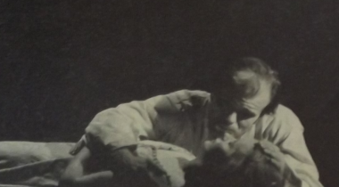
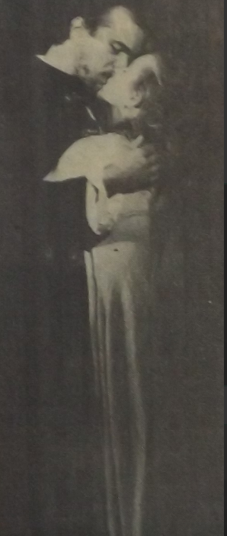
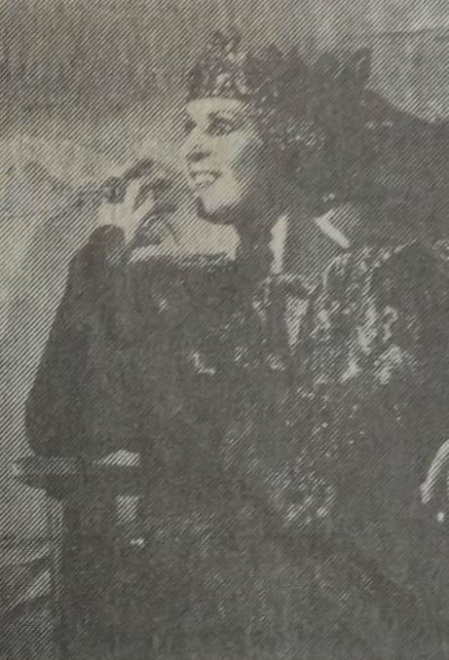
Bubik István (Bánk bán); Kubik Anna (Melinda)
Psota Irén (Gertrudis)
Bubik István (Bánk bán); Kubik Anna (Melinda)

Slide 5
Major TAMÁS és Vámos LÁSZLÓ
A Nemzeti Színház rendezői és színészi munkaközösségének első érdeme a Bánk bán. Felújításakor, visszatérnek Katona József szövegéhez, visszaállítják annak eredeti fényét, megtisztítják a 100 év óta ráragadott torzításoktól.
1951.május.30.-án a Nemzeti Színházban jelenik meg a Bánk bán Major Tamás és Vámos László rendezésével
A színészi játék főfeladata éppen úgy, mint a rendezésé, a régi, szokványos, torz játékfelfogás elleni harc, a Bánk bán igazi, hús-vér jellemeinek életrekeltése volt.
Szörényi Évát Melinda szerepében, Szatmári Istvánt Ottó szerepében, Ungvári Lászlót pedig Biberach szerepében figyelhettük meg
Bánkot kettős szereposztásban láthattuk először Rajczy Lajos később pedig Bessenyei Ferenc alakította
Tiborc alakját, Bihari József és Makláry Zoltán különböző felfogásban játszották el
Gertrudis szerepét Tőkés Anna, Petur bán szerepét pedig Somlay Arthur tökéletesen alakította

Slide 6
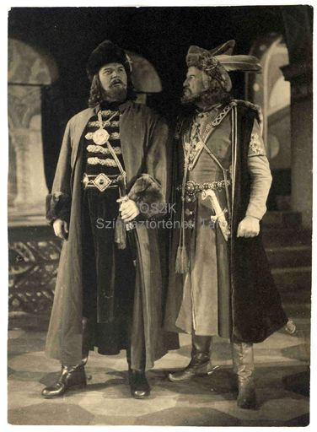
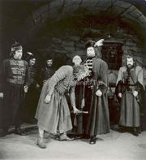
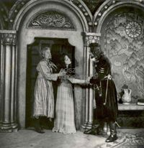
Rajczy Lajos mint Bánk és Somlay Artúr mint Petur ban
Bánk a békétlenekkel
Elöl középen Somlay Artúr mint Petur és Bessenyei Ferenc mint Bánk Farkas Tamás felvétele
Makláry Zoltán mint Tiborc, Szörényi Éva mint Melinda és Bessenyei Ferenc mint Bánk Farkas Tamás felvétele

Slide 7
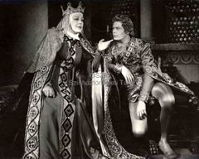
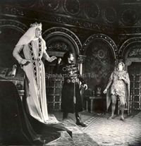
Tőkés Anna mint Gertrudis és Szatmári István mint Ottó
Tőkés Anna mint Gertrudis, Bessenyei Ferenc mint Bánk és Szatmári István mint Ottó

Slide 8
Márkus LÁSZLÓ
Márkus László magyar drámaíró, kritikus, színházi és filmrendező, díszlet- és jelmeztervező, színházigazgató, főiskolai tanár, a Magyar Állami Operaház örökös tagja.
1947-ben Major Tamás rendezőnek hívta a Nemzeti Színházba, ahol 1948-ban, a darab centenáriumi évében megrendezte a Bánk Bánt. A bemutató március 14-én volt. A bemutató után egy hónappal meghalt, nagy űrt hagyva maga után a korabeli színházi szakmában.
Szereplők:
Bánk bán - Básti Lajos, Kossuth-díjas színész, főiskolai tanár, a 20. századi magyar színjátszás meghatározó alakja
Gertrudis - Sulyok Mária, Kossuth-díjas színésznő, érdemes és kiváló művész
Tiborc - Bihari József, kétszeres Kossuth-díjas színész
Melinda - Szörényi Éva, Kossuth-díjas magyar színésznő, érdemes és kiváló művész
Petur bán - Görbe János, Kossuth-díjas magyar színész
II. Endre - Kőmives László
Ottó - Ungváry László, Kossuth-díjas magyar színész

Slide 9
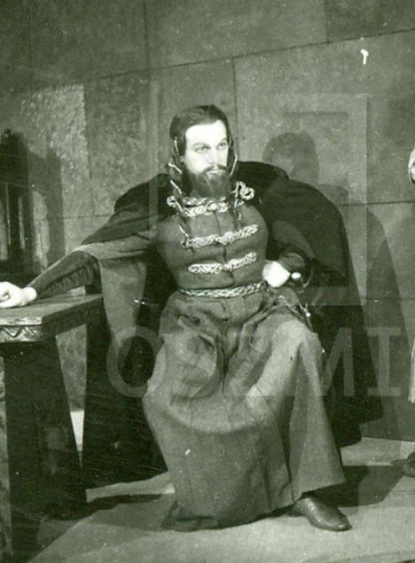
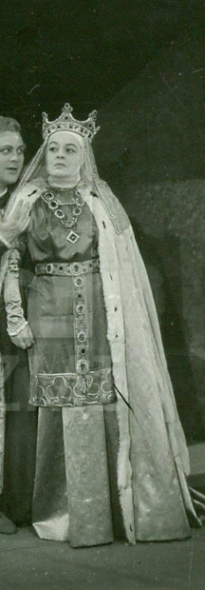
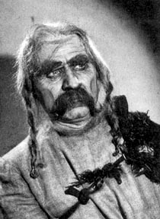
Bánk bán alakjában Básti Lajos figyelhető meg
Tiborc - Bihari József
Gertrudis Sulyok Mária alakításában

Slide 10
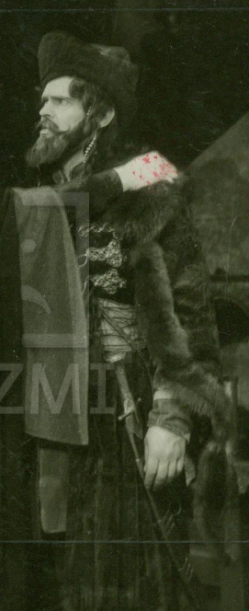
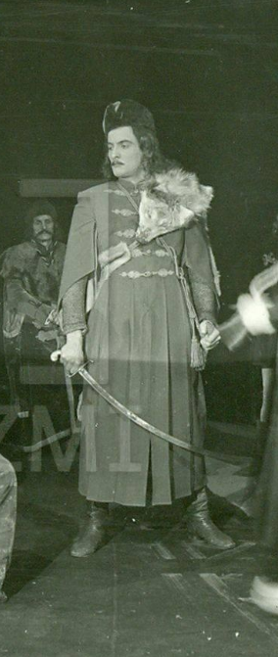
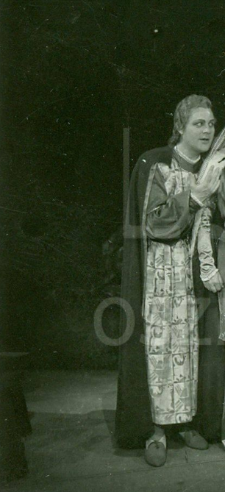
Melinda - Szörényi Éva
Petur bán - Görbe János
II.Endre - Kőmíves Kelemen
Ottó - Ungváry László

Slide 11
Kritikák
„A múlt század megszokta, hogy a tragikumot búnnek tekintse, melyre a bosszúálló világrend lecsap. Bánk tragikuma eszerint, hogy egy kerítónek hitt királynét megöl, de a királyné
nem kerített, s így az önbiráskodás sem volt jogos. (...) De Bánkban ezen az iskolás tragikumon túl van egy igazibb is: maga a martalékot kereső szenvedély, mely ha meglóditották,
beletipor a végzet tilos köreibe, s világát elpusztítva, önmagába rogy. Bánk a darab végén: nem annyira bűnhődő lovag, mint inkább kiégett vulkán. A forró szívek megszabadultak
tartalmuktól és értelmüktől; ki meghalt, ki megőrült, ki elárvult - az élet túlsága eltékozolta magát, s a megsértett végzet illedelmes csöndje helyreállt. Bánk korántsem olyan tökéletes
mű, mint a szerecsenmosó logika elénk állította - de elemibb annál. ”
(Németh László: A rejtélyes költő, 1936)

Slide 12
,,...az igazi dráma mindig »szerepdarab«, ami az alkotó színész és a drámaköltő lélekalkatának rokonságát bizonyítja.
(...) Szinészfölötti színész a drámára elhivatott költő, aki médiuma lesz a benne életre kelt lényeknek, amikor azok hatalmába kerítve lelkét, fantáziája színpadán lejátsszák a maguk
életét. (...) Ilyen színészfölötti színész volt Katona József, és ilyen halhatatlan életű szerepdarab a Bánk bán. Nem véletlen tehát, hogy Shakespeare, Molière és Katona József egyformán színészkedtek, és ezeken a gyakorlati teátrális élményeken keresztül szabadult fel alkotó-képzelete drámai művek megalkotására. Sajátos magyar tragédia, hogy az egyetlen magyar zseni, akinek hosszas vergödések után sikerült a dráma időtlen lényegét alkotó módon átélnie, elnémult a körülmények lelket bénító hatása következtében. ”
(Németh Antal: Bánk bán száz éve a színpadon,1935)

